Slide 1
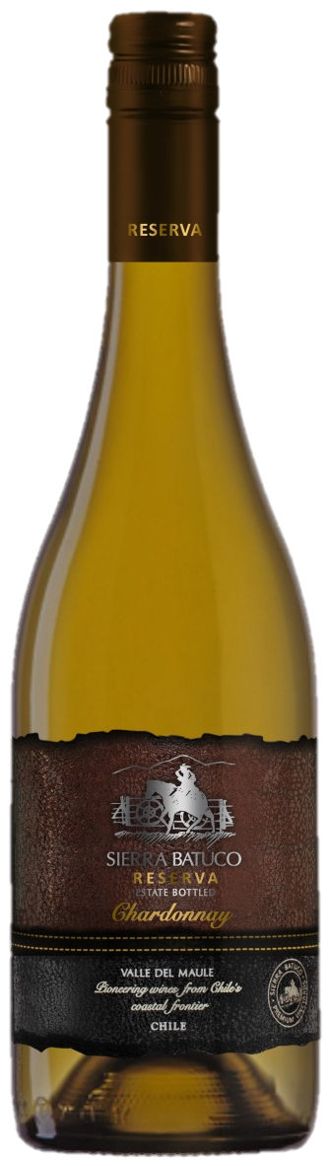

INVINA
Sierra Batuco Reserva Chardonnay
인비나 시에라 바투코 리제르바 샤도네이
WINE MAKING 손으로 수확 후 온도 조절 가능한 스테인리스 스틸 탱크에서 12-16°C의 온도로 발효를 진행한다. 앙금(fine lees)과 함께 2개월 간 탱크에서 숙성한다. 깊은 바디감 및 열대 과일의 풍미를 진하게 내기 위해 발효 후 8개월 동안 잔잔한 상태로 유지된다. TASTING NOTE 노라 황금색을 띠며 복숭아, 파인애플, 패션 후르츠향이 진하게 피어오른다. 입 안에서는 복숭아 아로마 향과 더불어 신선한 산미와 미네랄티가 돋보이는 와인이다. 서브 온도: 10-14°C 음식 추천: 조개찜, 생선 구이
COMMENT 칠레의 프리오랏(Priorat), 마울레 밸리 칠레의 포도 재배와 와인 분야에서 20년 이상의 경험을 가진 후버 일가가 소유한 와이너리이며 1999년 세계적 수준의 와인을 생산할 수 있는 기회의 땅인 칠레로 이주하였습니다. 2007년 100% 가족 소유 벤처인 인비나(InVina)를 설립하여 마울레 밸리(Maule Valley)의 포도밭을 개발하면서 동시에 주변 밸리의 다양한 환경을 반영한 새로운 포도밭 조성 프로젝트를 추진하고 있습니다. 우수한 품질의 포도와 2013년에 현대식으로 건설된 와이너리를 기반으로 질 좋은 포도 생산과 유지를 위한 노력을 계속하고 있습니다. 인비나는 기후, 토양, 지형에 대한 독특한 프로파일을 가진 5개의 포도밭에서 각각 생산되는 포도의 품질을 바탕으로 다양성을 추구하는 와인을 생산하고 있습니다.
REGION Maule Valley, Chile
TYPE White
ALCOHOL 13.5%
VARIETY 100% Chardonnay
ACIDITY
SWEETNESS
BODY
FINISH

